Slide 1
Réunion de suivi — Stage Pierre Fabre
Modélisation PKPD de l'hématotoxicité — ADC Pierre Fabre
Mars 2026
Pipeline : Souris → Rat → Humain | Modèle de Friberg et al.

Slide 2
Récapitulatif des avancées
Toutes les étapes franchies depuis le début du stage
Modèle Friberg — Rat
Transfert Rat → Humain
▸ Carboplatin 40 mg/kg Q14D×8
▸ Paramètres PK transférés depuis rat
▸ 8 lignées cellulaires modélisées
▸ Carboplatin Q21D × 2 (clinique)
▸ Ajustement modèle/données ✔
▸ Nadirs neutrophiles & plaquettes ✔
▸ 125 jours de cinétique reproduits
▸ Chaîne souris → rat → humain validée
Stage Pierre Fabre — Suivi PKPD | Mars 2026

Slide 3
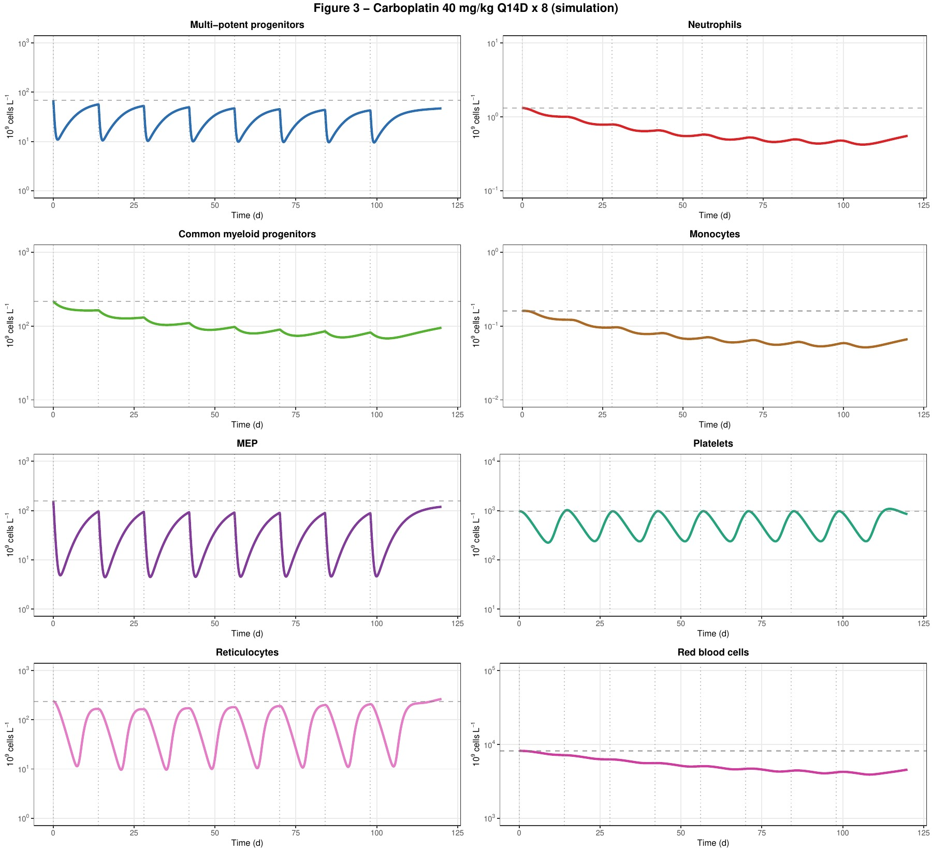
Modèle Friberg — Hématopoïèse Rat
Carboplatin 40 mg/kg Q14D × 8 | 8 lignées cellulaires
Ce qui a été modélisé
Progéniteurs
MPP → CMP → MEP
Myéloïde
Neutrophiles + Monocytes
Érythroïde
Réticulocytes + GR
Thrombocytaire
Plaquettes
✔ Oscillations cycliques reproduites
✔ 125 jours de cinétique validés
✔ PK → Damage → Hématopoïèse ✓
Stage Pierre Fabre — Suivi PKPD | Mars 2026

Slide 4
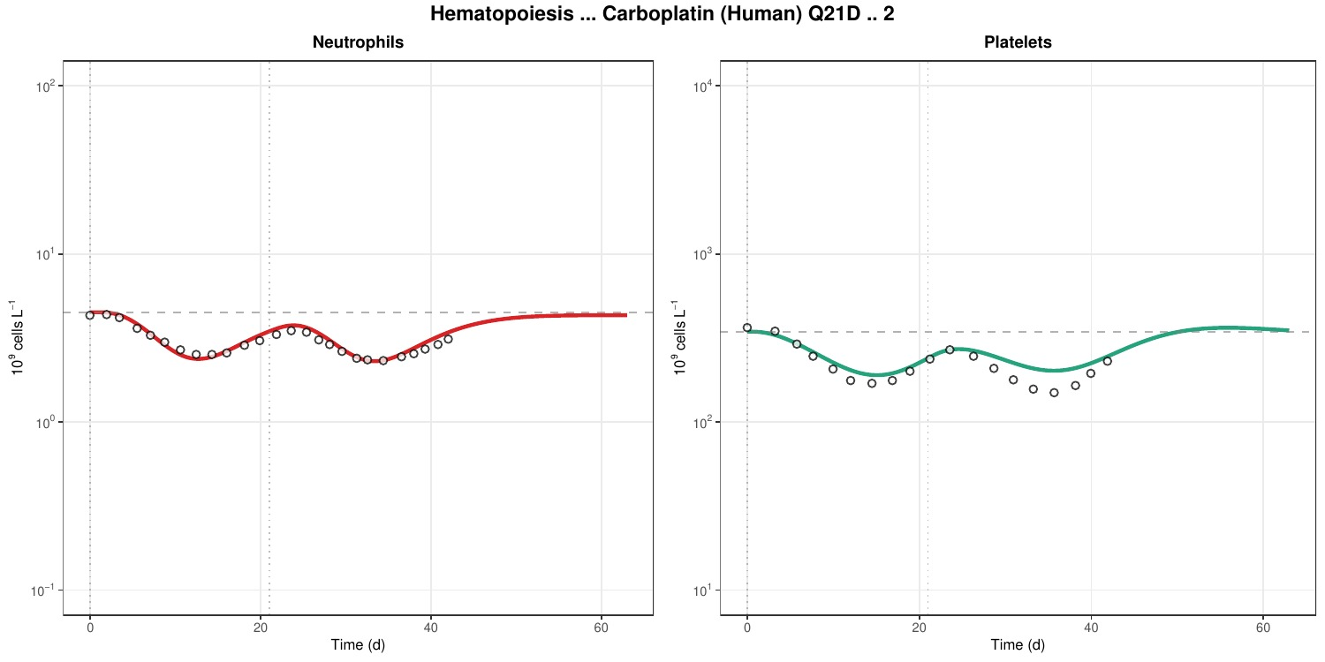
Transfert inter-espèce : Rat → Humain
Carboplatin Q21D × 2 | Validation clinique
Carboplatin AUC=5 — Q21D × 2 | Nadirs neutrophiles & plaquettes
Chaîne complète validée : Souris → Rat → Humain ✔
Stage Pierre Fabre — Suivi PKPD | Mars 2026

Slide 5
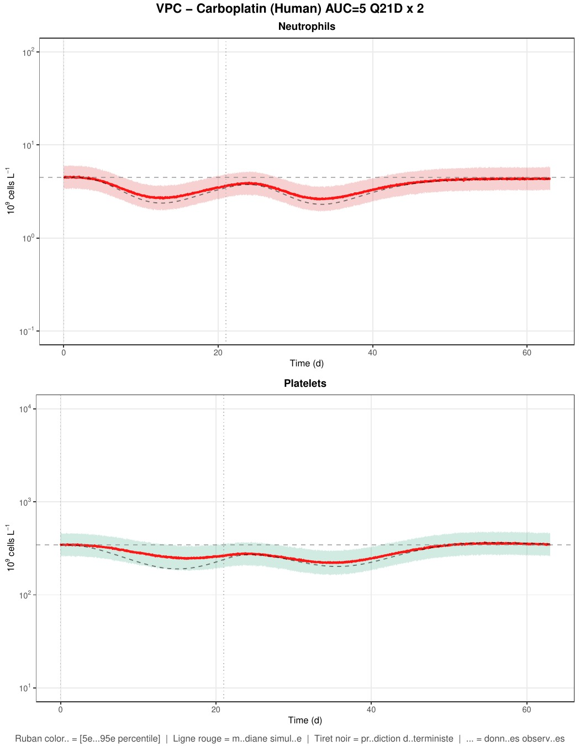
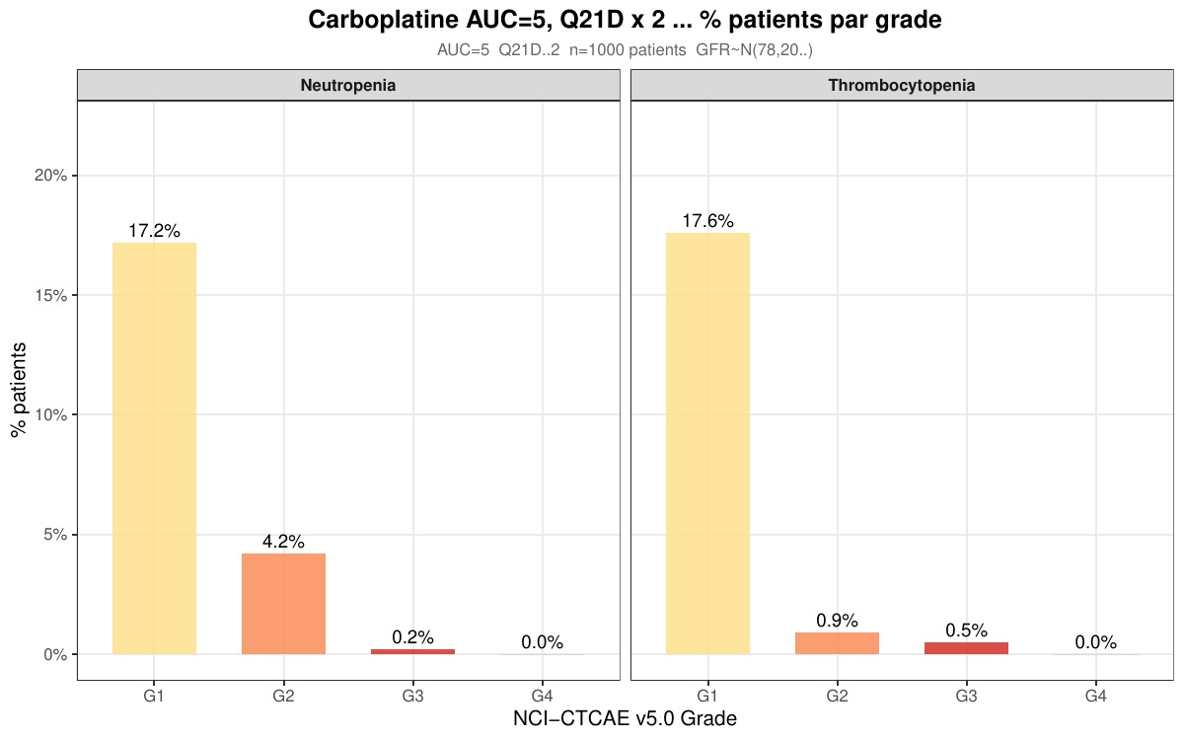
VPC — Modèle Humain
Carboplatin AUC=5, Q21D × 2 | 1000 patients simulés
VPC (Visual Predictive Check) — AUC=5, GFR=125 fixe
1000 patients simulés (GFR=125 fixe)
▸ Intervalles de prédiction 5–95%
▸ Erreur résiduelle intégrée
▸ Nadirs cycliques bien capturés
Grades NCI-CTCAE (Figure 4c)
Stage Pierre Fabre — Suivi PKPD | Mars 2026

Slide 6
Prochaine étape — Application à l'ADC Pierre Fabre
Étape 5 du pipeline : données précliniques confidentielles
Script R validé — prêt pour les données réelles
Étape 5
Application aux données précliniques de l'ADC
Chargement des données souris confidentielle → Estimation k₁, k₂ spécifiques à la molécule
Validation
Vérification de la cohérence biologique
Différenciation des doses, comparaison aux valeurs attendues → Même démarche que la validation sur irinotécan
Transfert
Prédiction de la toxicité humaine
Pipeline souris → rat → humain appliqué à l'ADC → Prédiction des nadirs hématologiques en clinique
Stage Pierre Fabre — Suivi PKPD | Mars 2026

Slide 7
Questions & Discussion
Stage Pierre Fabre — Modélisation PKPD de l'hématotoxicité — ADC
✔ Rat modélisé
✔ Humain transféré
→ ADC en cours
Mars 2026 | Pipeline : Souris → Rat → Humain | Modèle Friberg et al.

Slide 8
Adaptation du modèle Fornari : ce qu'on garde / ce qu'on remplace
Ce qu'on garde (Fornari)
Ce qu'on remplace (ADC)
ODEs de l'hématopoïèse (compartiments 1-9)
Baselines : Plt0, Neut0, Ret0, RBC0
MTT_Plt = 168 h, MTT_Neut = 210 h
Feedbacks gamma (regulation)
Grades NCI-CTCAE (toxicite hemato)
PK carboplatine -> Cavg fixe
(pas de modele PK explicite)
Damage (adducts ADN) -> Emax :
Effect = Cavg / (IC50 + Cavg)
Slope / delta_Plt -> a recalibrer
avec donnees ADC
Seul inconnu : Slope / Emax -> estimation par analyse de sensibilite

